Slide 1
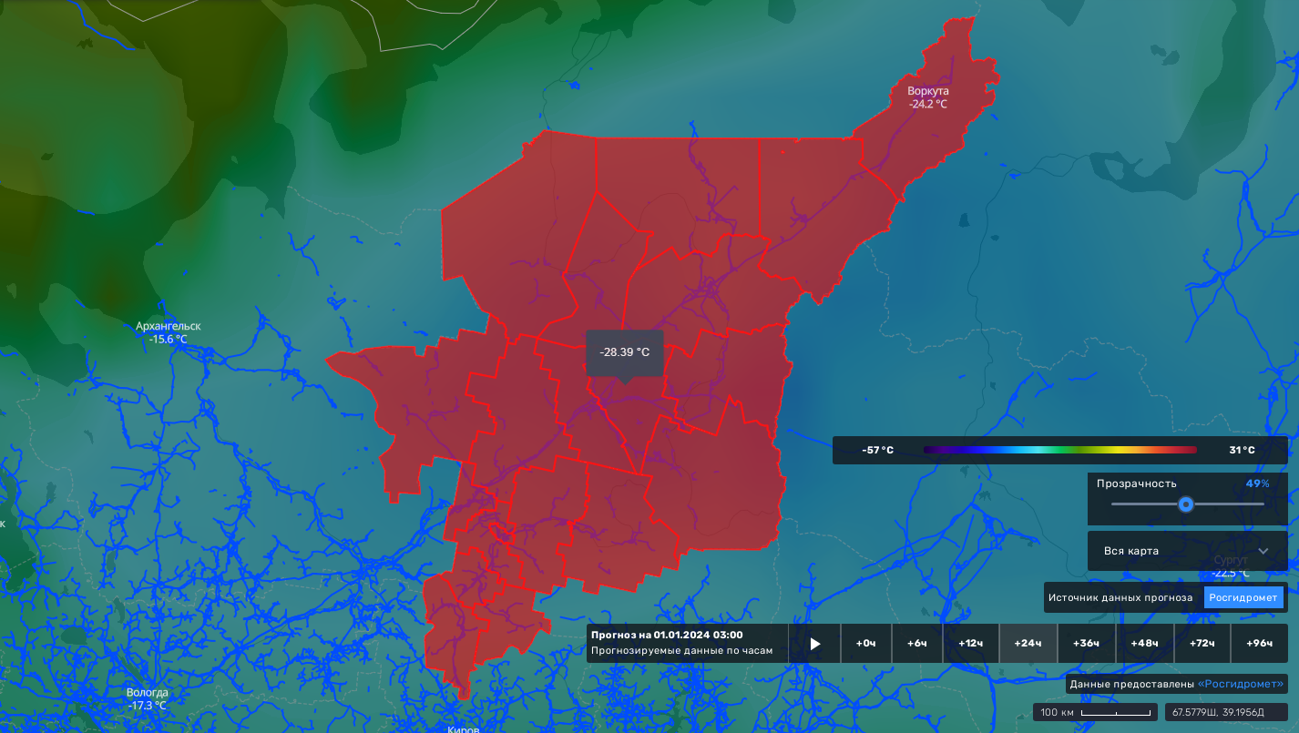
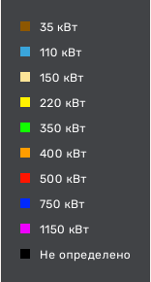
ИНФОРМАЦИОННЫЕ МАТЕРИАЛЫ ПО ТЕМПЕРАТУРНОМУ РЕЖИМУ
НА ТЕРРИТОРИИ РЕСПУБЛИКИ КОМИ
(РИСК НАРУШЕНИЯ ЭЛЕКТРОСНАБЖЕНИЯ НА 31.12.2023-06.01.2024)
Исх. № 1779-2-4-1 от 28.12.2023
-28
4
Условные обозначения
ГО Воркута
449/39
50%
-32
2
-30
3
896/116900
Температура воздуха
ГО Усинск
ГО Инта
-32
2
655/144
50%
180/160
50%
-29
2
МР Усть-Цилемский
-32
2
2235/51406
1468/40032
МР Усть-Вымский
737/187
50%
МР Ижемский
-32
1
920/211
40%
6266/13998
468/212
40%
МР Печора
- линии электропередач
5584/33000
5933/14960
1021/169
40%
-30
2
3261/62780
-32
-29
2
2
-31
2
ГО Сыктывкар
МР Сосногорск
2306/636
50%
МР Удорский
1
-31
2
137/245
40%
ГО Вуктыл
20
- Температура (УГМС), С
3387/244000
67/134
50%
-30
ГО Ухта
2038/52580
415/149
50%
- порывы ветра (УГМС), м/с
3282/19300
708/314
50%
911/16800
15
-30
2
МР Княжпогостский
-31
3
- прогноз нарушения ЛЭП (УГМС)
МР Сыктывдинский
306/102
1781/121633
50%
50%
-31
1
1192/173
2486/26230
МР Троицко-Печорский
6392/31564
МР Корткеросский
3
- протяженность ЛЭП/ТП (шт.)
1316/116
50%
-31
954/213
50%
321/20
-30
2
6980/22840
МР Усть-Куломский
10440/3150
19/330
- кол-во домов /населения
МР Сысольский
-30
1
566/88
50%
- износ электроэнергетических систем
821/150
40%
МР Койгородский
3445/15940
60%
6499/15350
40%
Город
- муниципальное образование
-29
1
308/105
2573/9314
МР Прилузский
167/173
40%
ГУ МЧС России по Республике Коми
АРМ №9
12:15 28.12.2023
Исп. Уляшев Д.В.
Тел. 28-46-09
6974/22900
Notes:
1

Slide 2
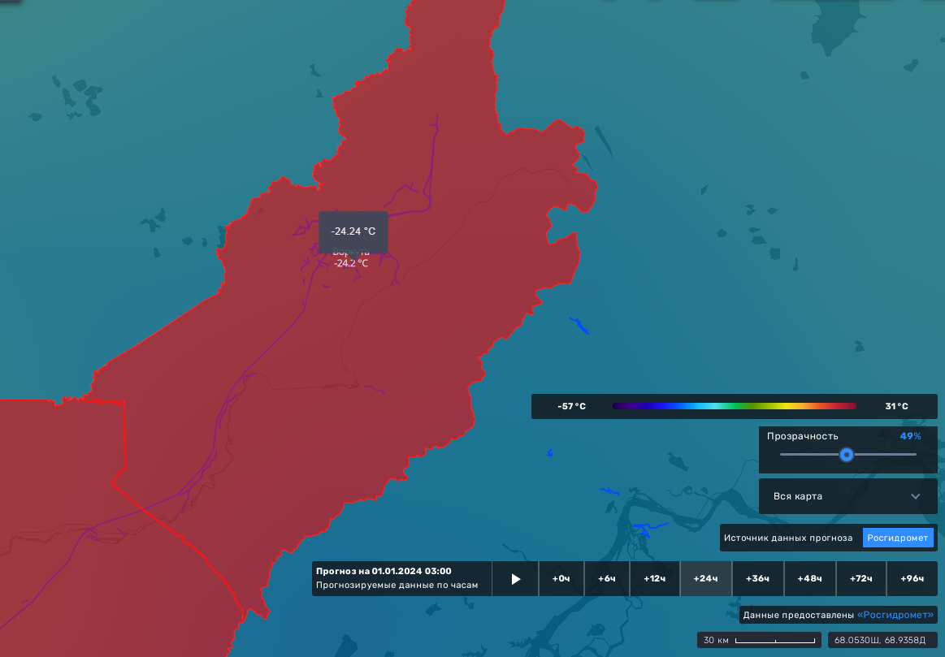
Исх. № 1779-2-4-1 от 28.12.2023
ИНФОРМАЦИОННЫЕ МАТЕРИАЛЫ ПО ТЕМПЕРАТУРНОМУ РЕЖИМУ
НА ТЕРРИТОРИИ МО ГО «ВОРКУТА» РЕСПУБЛИКИ КОМИ
(РИСКУ НАРУШЕНИЯ ЭЛЕКТРОСНАБЖЕНИЯ НА 31.12.2023-06.01.2024)
Условные обозначения
Температура воздуха
- линии электропередач
20
- Температура (УГМС), С
МО ГО Воркута
15
- порывы ветра (УГМС), м/с
- прогноз нарушения ЛЭП (УГМС)
321/20
- протяженность ЛЭП/ТП (шт.)
19/330
- кол-во домов /населения
- износ электроэнергетических систем
60%
Город
- муниципальное образование
ГУ МЧС России по Республике Коми
АРМ №9
12:15 28.12.2023
Исп. Уляшев Д.В.
Тел. 28-46-09

Slide 3
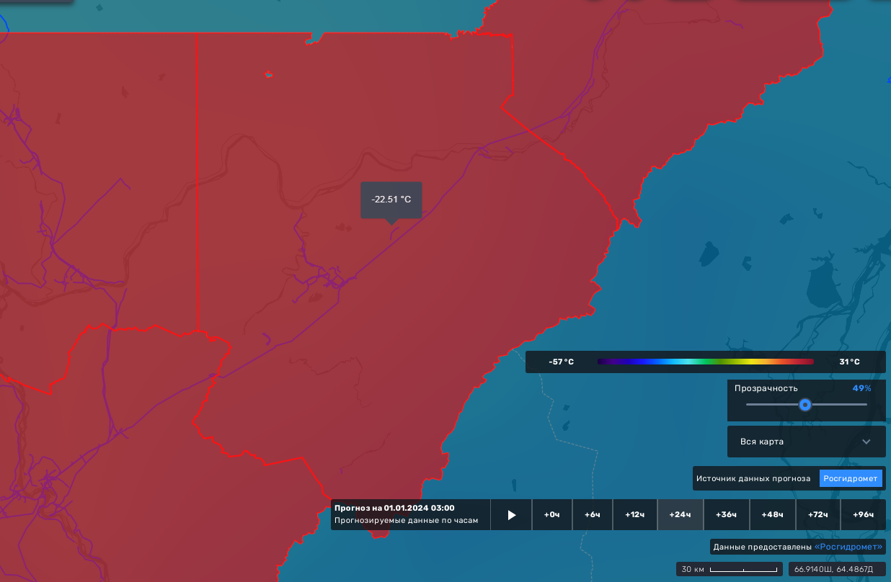
Исх. № 1779-2-4-1 от 28.12.2023
ИНФОРМАЦИОННЫЕ МАТЕРИАЛЫ ПО ТЕМПЕРАТУРНОМУ РЕЖИМУ
НА ТЕРРИТОРИИ МО ГО «ИНТА» РЕСПУБЛИКИ КОМИ
(РИСКУ НАРУШЕНИЯ ЭЛЕКТРОСНАБЖЕНИЯ НА 31.12.2023-06.01.2024)
Условные обозначения
Температура воздуха
- линии электропередач
20
- Температура (УГМС), С
15
- порывы ветра (УГМС), м/с
- прогноз нарушения ЛЭП (УГМС)
МО ГО Инта
321/20
- протяженность ЛЭП/ТП (шт.)
19/330
- кол-во домов /населения
- износ электроэнергетических систем
60%
Город
- муниципальное образование
ГУ МЧС России по Республике Коми
АРМ №9
12:15 28.12.2023
Исп. Уляшев Д.В.
Тел. 28-46-09

Slide 4
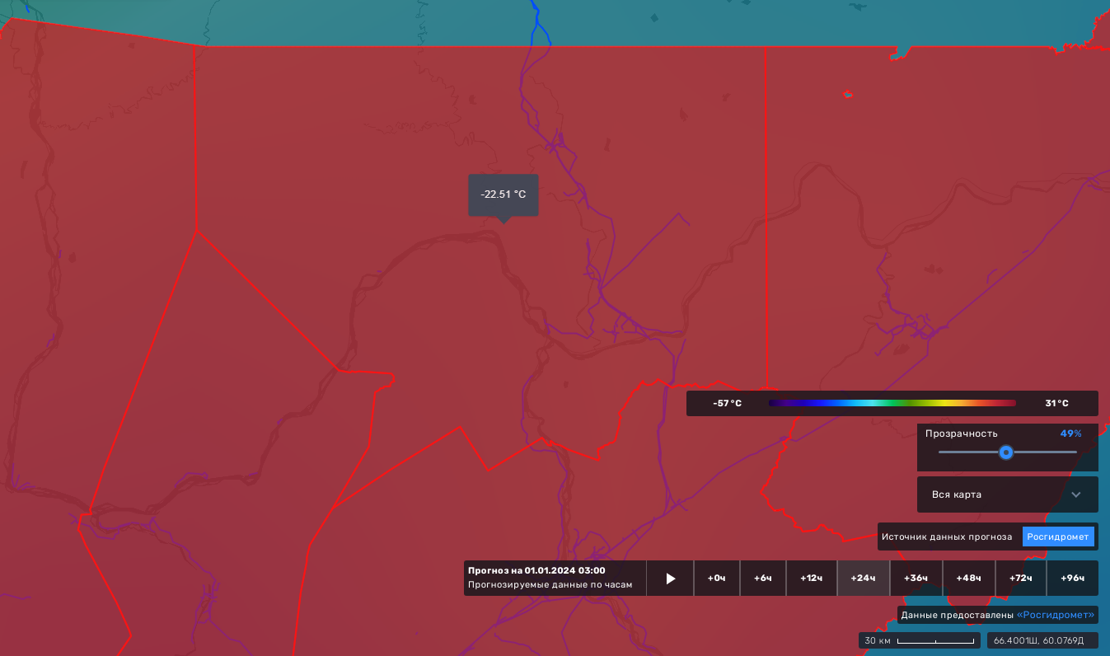
Исх. № 1779-2-4-1 от 28.12.2023
ИНФОРМАЦИОННЫЕ МАТЕРИАЛЫ ПО ТЕМПЕРАТУРНОМУ РЕЖИМУ
НА ТЕРРИТОРИИ МО «УСИНСК» РЕСПУБЛИКИ КОМИ
(РИСКУ НАРУШЕНИЯ ЭЛЕКТРОСНАБЖЕНИЯ НА 31.12.2023-06.01.2024)
Условные обозначения
Температура воздуха
- линии электропередач
МО Усинск
20
- Температура (УГМС), С
15
- порывы ветра (УГМС), м/с
- прогноз нарушения ЛЭП (УГМС)
321/20
- протяженность ЛЭП/ТП (шт.)
19/330
- кол-во домов /населения
- износ электроэнергетических систем
60%
Город
- муниципальное образование
ГУ МЧС России по Республике Коми
АРМ №9
12:15 28.12.2023
Исп. Уляшев Д.В.
Тел. 28-46-09

Slide 5
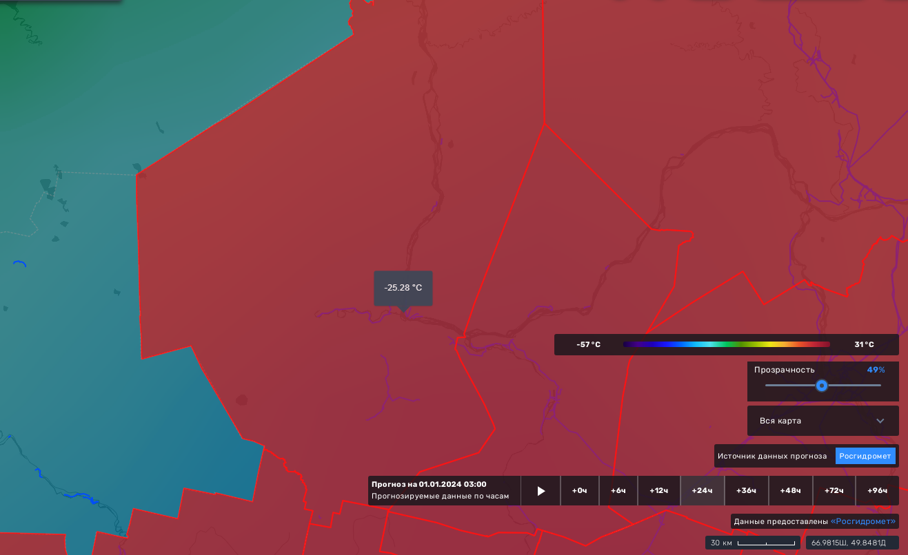
Исх. № 1779-2-4-1 от 28.12.2023
ИНФОРМАЦИОННЫЕ МАТЕРИАЛЫ ПО ТЕМПЕРАТУРНОМУ РЕЖИМУ
НА ТЕРРИТОРИИ МО МР «УСТЬ-ЦИЛЕМСКИЙ» РЕСПУБЛИКИ КОМИ
(РИСКУ НАРУШЕНИЯ ЭЛЕКТРОСНАБЖЕНИЯ НА 31.12.2023-06.01.2024)
Условные обозначения
Температура воздуха
- линии электропередач
МО МР Усть-Цилемский
20
- Температура (УГМС), С
15
- порывы ветра (УГМС), м/с
- прогноз нарушения ЛЭП (УГМС)
321/20
- протяженность ЛЭП/ТП (шт.)
19/330
- кол-во домов /населения
- износ электроэнергетических систем
60%
- медучреждения
Город
- муниципальное образование
- Гарнизоны ПСЧ
ГУ МЧС России по Республике Коми
АРМ №9
12:15 28.12.2023
Исп. Уляшев Д.В.
Тел. 28-46-09

Slide 6
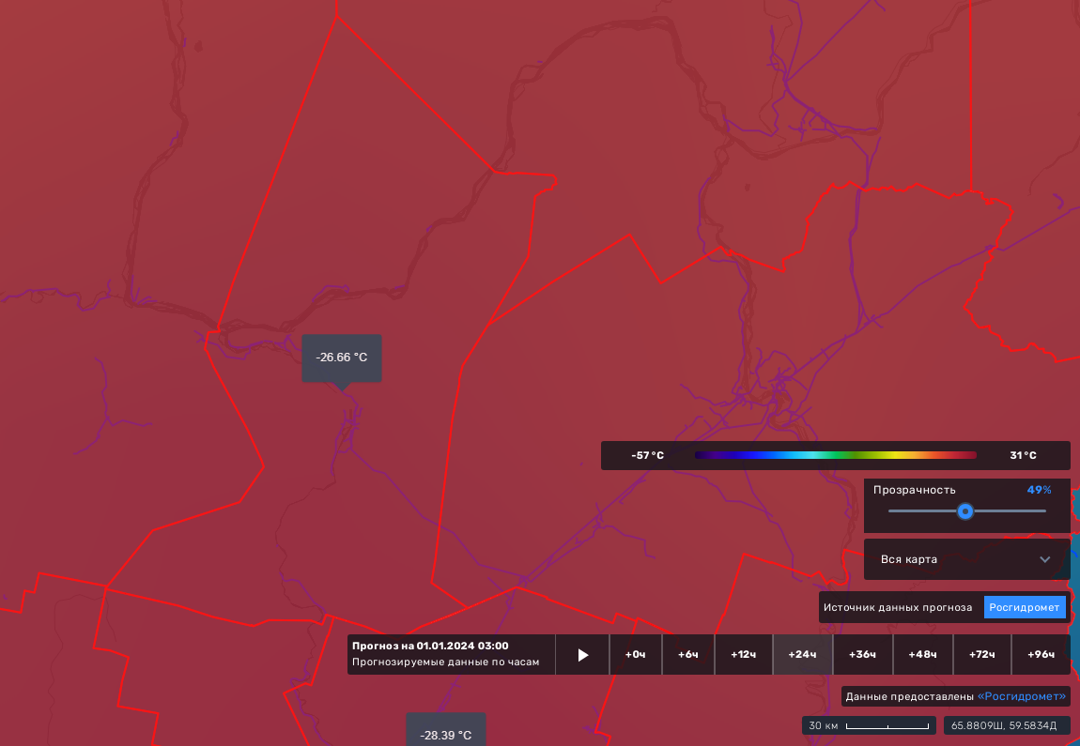
Исх. № 1779-2-4-1 от 28.12.2023
ИНФОРМАЦИОННЫЕ МАТЕРИАЛЫ ПО ТЕМПЕРАТУРНОМУ РЕЖИМУ
НА ТЕРРИТОРИИ МО МР «ИЖЕМСКИЙ» РЕСПУБЛИКИ КОМИ
(РИСКУ НАРУШЕНИЯ ЭЛЕКТРОСНАБЖЕНИЯ НА 31.12.2023-06.01.2024)
Условные обозначения
Температура воздуха
- линии электропередач
20
- Температура (УГМС), С
15
- порывы ветра (УГМС), м/с
- прогноз нарушения ЛЭП (УГМС)
МО МР Ижемский
321/20
- протяженность ЛЭП/ТП (шт.)
19/330
- кол-во домов /населения
- износ электроэнергетических систем
60%
- медучреждения
Город
- муниципальное образование
- Гарнизоны ПСЧ
ГУ МЧС России по Республике Коми
АРМ №9
12:15 28.12.2023
Исп. Уляшев Д.В.
Тел. 28-46-09

Slide 7
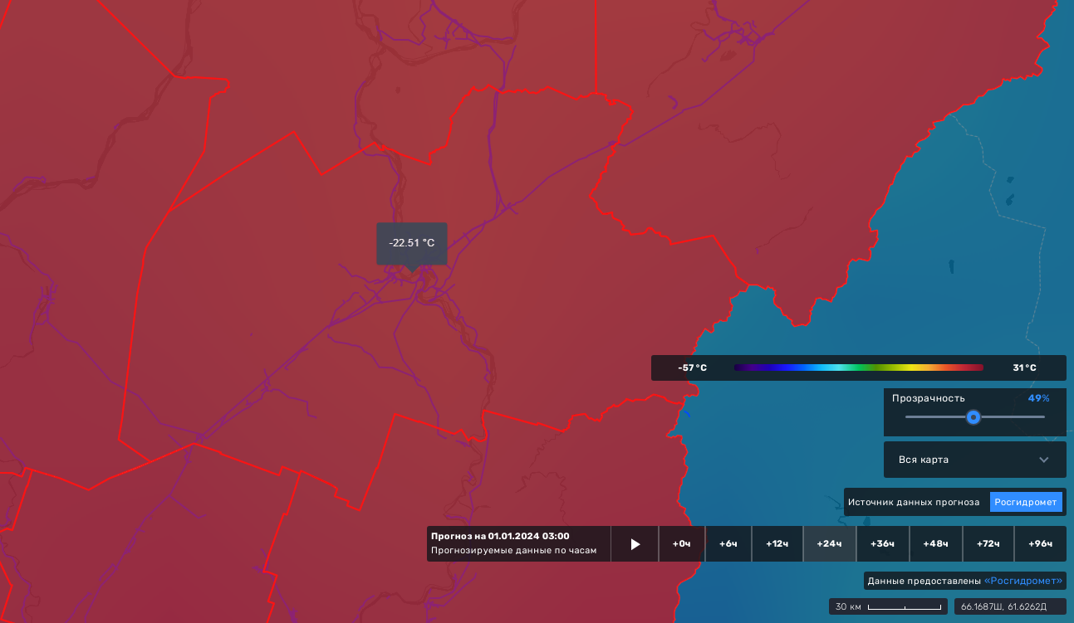
Исх. № 1779-2-4-1 от 28.12.2023
ИНФОРМАЦИОННЫЕ МАТЕРИАЛЫ ПО ТЕМПЕРАТУРНОМУ РЕЖИМУ
НА ТЕРРИТОРИИ МО МР «ПЕЧОРА» РЕСПУБЛИКИ КОМИ
(РИСКУ НАРУШЕНИЯ ЭЛЕКТРОСНАБЖЕНИЯ НА 31.12.2023-06.01.2024)
Условные обозначения
Температура воздуха
- линии электропередач
20
- Температура (УГМС), С
15
- порывы ветра (УГМС), м/с
МО МР Печора
- прогноз нарушения ЛЭП (УГМС)
321/20
- протяженность ЛЭП/ТП (шт.)
19/330
- кол-во домов /населения
- износ электроэнергетических систем
60%
Город
- муниципальное образование
ГУ МЧС России по Республике Коми
АРМ №9
12:15 28.12.2023
Исп. Уляшев Д.В.
Тел. 28-46-09

Slide 8
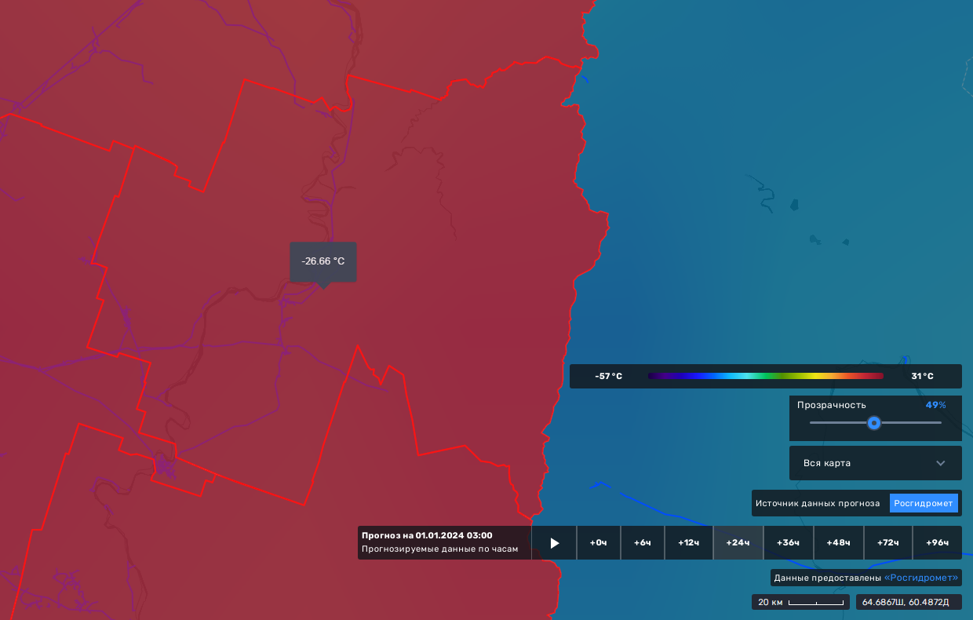
Исх. № 1779-2-4-1 от 28.12.2023
ИНФОРМАЦИОННЫЕ МАТЕРИАЛЫ ПО ТЕМПЕРАТУРНОМУ РЕЖИМУ
НА ТЕРРИТОРИИ МО ГО «ВУКТЫЛ» РЕСПУБЛИКИ КОМИ
(РИСКУ НАРУШЕНИЯ ЭЛЕКТРОСНАБЖЕНИЯ НА 31.12.2023-06.01.2024)
Условные обозначения
Температура воздуха
МО ГО Вуктыл
- линии электропередач
20
- Температура (УГМС), С
15
- порывы ветра (УГМС), м/с
- прогноз нарушения ЛЭП (УГМС)
321/20
- протяженность ЛЭП/ТП (шт.)
19/330
- кол-во домов /населения
- износ электроэнергетических систем
60%
- медучреждения
Город
- муниципальное образование
- Гарнизоны ПСЧ
ГУ МЧС России по Республике Коми
АРМ №9
12:15 28.12.2023
Исп. Уляшев Д.В.
Тел. 28-46-09

Slide 9
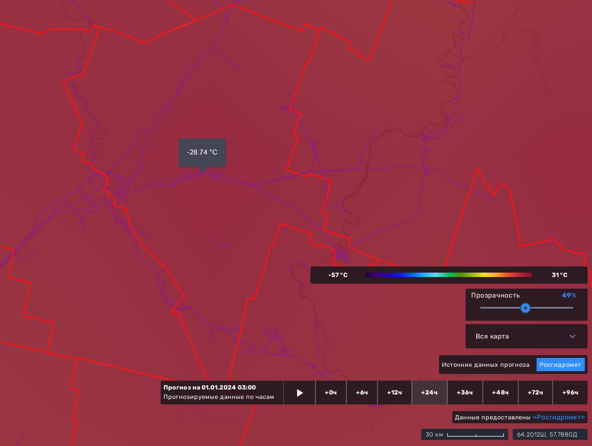
Исх. № 1779-2-4-1 от 28.12.2023
ИНФОРМАЦИОННЫЕ МАТЕРИАЛЫ ПО ТЕМПЕРАТУРНОМУ РЕЖИМУ
НА ТЕРРИТОРИИ МО МР «СОСНОГОРСК» РЕСПУБЛИКИ КОМИ
(РИСКУ НАРУШЕНИЯ ЭЛЕКТРОСНАБЖЕНИЯ НА 31.12.2023-06.01.2024)
Условные обозначения
Температура воздуха
- линии электропередач
20
- Температура (УГМС), С
15
- порывы ветра (УГМС), м/с
МО МР Сосногорск
- прогноз нарушения ЛЭП (УГМС)
321/20
- протяженность ЛЭП/ТП (шт.)
19/330
- кол-во домов /населения
- износ электроэнергетических систем
60%
Город
- муниципальное образование
ГУ МЧС России по Республике Коми
АРМ №9
12:15 28.12.2023
Исп. Уляшев Д.В.
Тел. 28-46-09

Slide 10
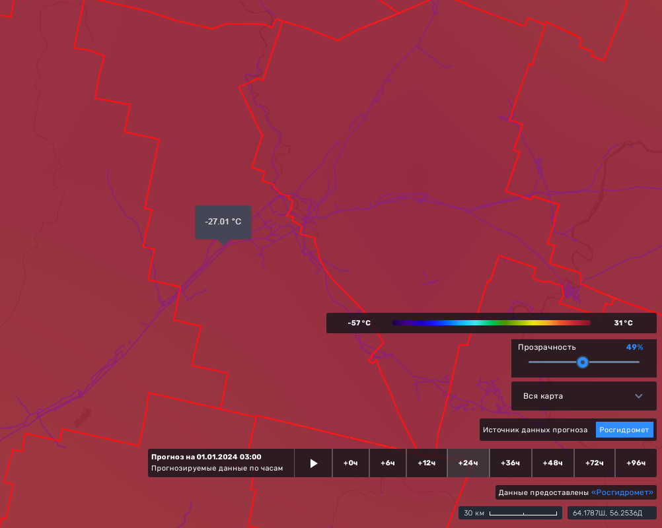
Исх. № 1779-2-4-1 от 28.12.2023
ИНФОРМАЦИОННЫЕ МАТЕРИАЛЫ ПО ТЕМПЕРАТУРНОМУ РЕЖИМУ
НА ТЕРРИТОРИИ МО ГО «УХТА» РЕСПУБЛИКИ КОМИ
(РИСКУ НАРУШЕНИЯ ЭЛЕКТРОСНАБЖЕНИЯ НА 31.12.2023-06.01.2024)
Условные обозначения
Температура воздуха
- линии электропередач
20
- Температура (УГМС), С
15
- порывы ветра (УГМС), м/с
МО ГО Ухта
- прогноз нарушения ЛЭП (УГМС)
321/20
- протяженность ЛЭП/ТП (шт.)
19/330
- кол-во домов /населения
- износ электроэнергетических систем
60%
- медучреждения
Город
- муниципальное образование
- Гарнизоны ПСЧ
ГУ МЧС России по Республике Коми
АРМ №9
12:15 28.12.2023
Исп. Уляшев Д.В.
Тел. 28-46-09

Slide 11
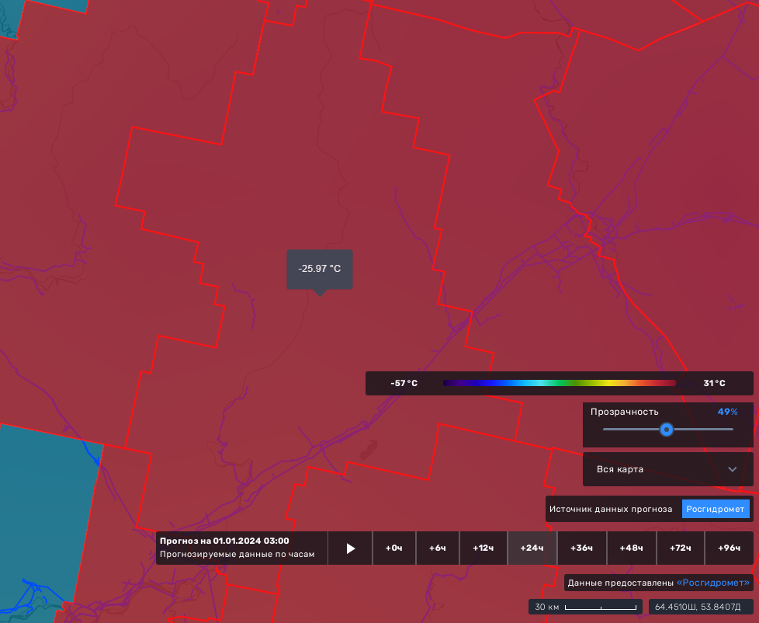
Исх. № 1779-2-4-1 от 28.12.2023
ИНФОРМАЦИОННЫЕ МАТЕРИАЛЫ ПО ТЕМПЕРАТУРНОМУ РЕЖИМУ
НА ТЕРРИТОРИИ МО МР «КНЯЖПОГОСТСКИЙ»
РЕСПУБЛИКИ КОМИ (РИСКУ НАРУШЕНИЯ ЭЛЕКТРОСНАБЖЕНИЯ НА 31.12.2023-06.01.2024)
Условные обозначения
Температура воздуха
МО МР Княжпогостский
- линии электропередач
20
- Температура (УГМС), С
15
- порывы ветра (УГМС), м/с
- прогноз нарушения ЛЭП (УГМС)
321/20
- протяженность ЛЭП/ТП (шт.)
19/330
- кол-во домов /населения
- износ электроэнергетических систем
60%
Город
- муниципальное образование
ГУ МЧС России по Республике Коми
АРМ №9
12:15 28.12.2023
Исп. Уляшев Д.В.
Тел. 28-46-09

Slide 12
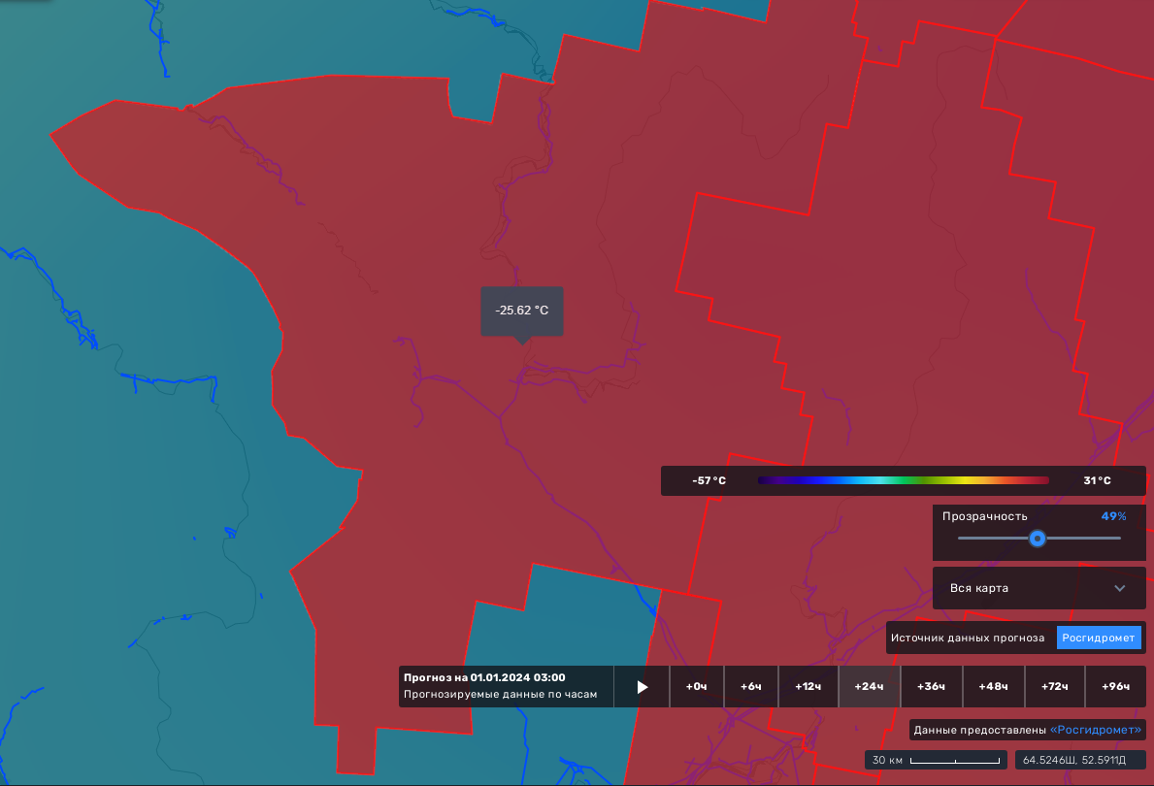
Исх. № 1779-2-4-1 от 28.12.2023
ИНФОРМАЦИОННЫЕ МАТЕРИАЛЫ ПО ТЕМПЕРАТУРНОМУ РЕЖИМУ
НА ТЕРРИТОРИИ МО МР «УДОРСКИЙ» РЕСПУБЛИКИ КОМИ
(РИСКУ НАРУШЕНИЯ ЭЛЕКТРОСНАБЖЕНИЯ НА 31.12.2023-06.01.2024)
Условные обозначения
Температура воздуха
- линии электропередач
20
- Температура (УГМС), С
15
- порывы ветра (УГМС), м/с
МО МР Удорский
- прогноз нарушения ЛЭП (УГМС)
321/20
- протяженность ЛЭП/ТП (шт.)
19/330
- кол-во домов /населения
- износ электроэнергетических систем
60%
Город
- муниципальное образование
ГУ МЧС России по Республике Коми
АРМ №9
12:15 28.12.2023
Исп. Уляшев Д.В.
Тел. 28-46-09

Slide 13
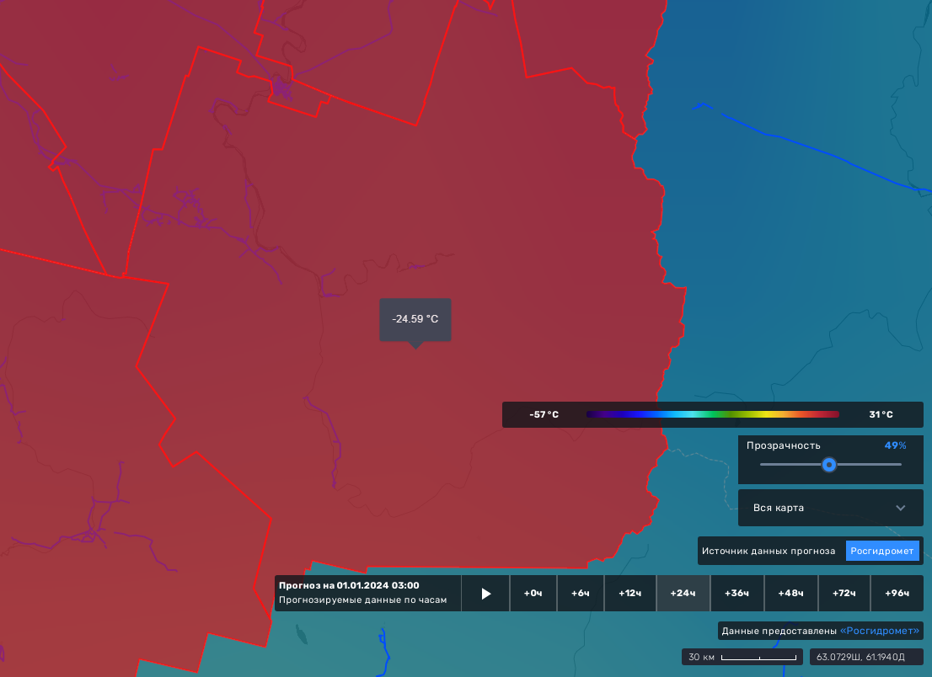
Исх. № 1779-2-4-1 от 28.12.2023
ИНФОРМАЦИОННЫЕ МАТЕРИАЛЫ ПО ТЕМПЕРАТУРНОМУ РЕЖИМУ
НА ТЕРРИТОРИИ МО МР «ТРОИЦКО-ПЕЧОРСКИЙ» РЕСПУБЛИКИ КОМИ
(РИСК НАРУШЕНИЯ ЭЛЕКТРОСНАБЖЕНИЯ НА 31.12.2023-06.01.2024)
Условные обозначения
Температура воздуха
- линии электропередач
МО МР Троицко-Печоский
20
- Температура (УГМС), С
15
- порывы ветра (УГМС), м/с
- прогноз нарушения ЛЭП (УГМС)
321/20
- протяженность ЛЭП/ТП (шт.)
19/330
- кол-во домов /населения
- износ электроэнергетических систем
60%
Город
- муниципальное образование
ГУ МЧС России по Республике Коми
АРМ №9
12:15 28.12.2023
Исп. Уляшев Д.В.
Тел. 28-46-09

Slide 14
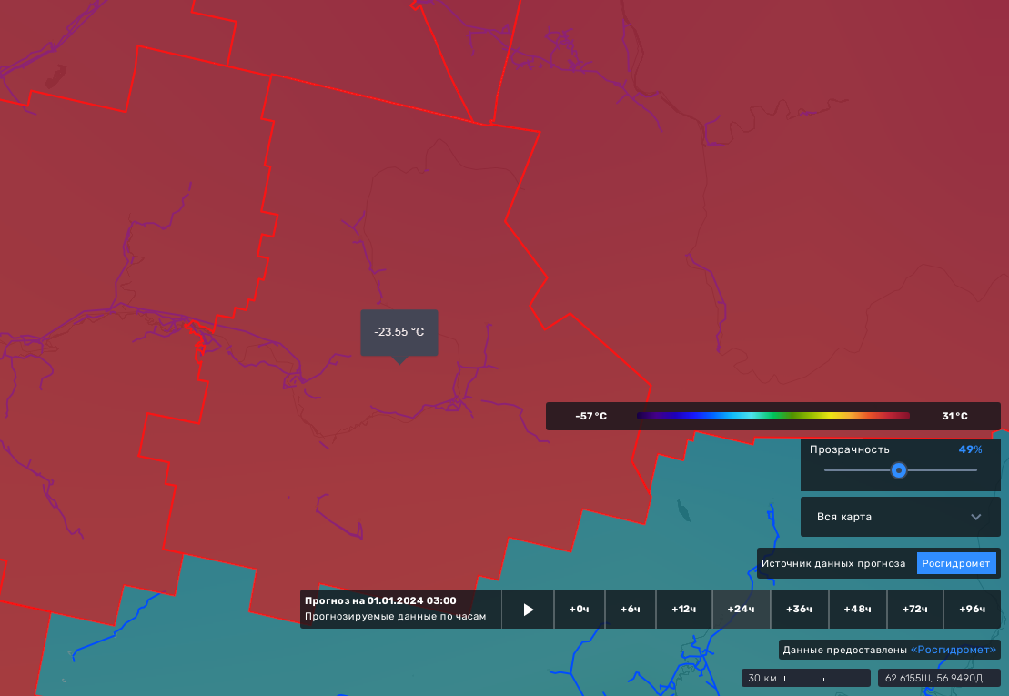
Исх. № 1779-2-4-1 от 28.12.2023
ИНФОРМАЦИОННЫЕ МАТЕРИАЛЫ ПО ТЕМПЕРАТУРНОМУ РЕЖИМУ
НА ТЕРРИТОРИИ МО МР «УСТЬ-КУЛОМСКИЙ» РЕСПУБЛИКИ КОМИ
(РИСК НАРУШЕНИЯ ЭЛЕКТРОСНАБЖЕНИЯ НА 31.12.2023-06.01.2024)
Условные обозначения
Температура воздуха
МО МР Усть-Куломский
- линии электропередач
20
- Температура (УГМС), С
15
- порывы ветра (УГМС), м/с
- прогноз нарушения ЛЭП (УГМС)
321/20
- протяженность ЛЭП/ТП (шт.)
19/330
- кол-во домов /населения
- износ электроэнергетических систем
60%
Город
- муниципальное образование
ГУ МЧС России по Республике Коми
АРМ №9
12:15 28.12.2023
Исп. Уляшев Д.В.
Тел. 28-46-09

Slide 15
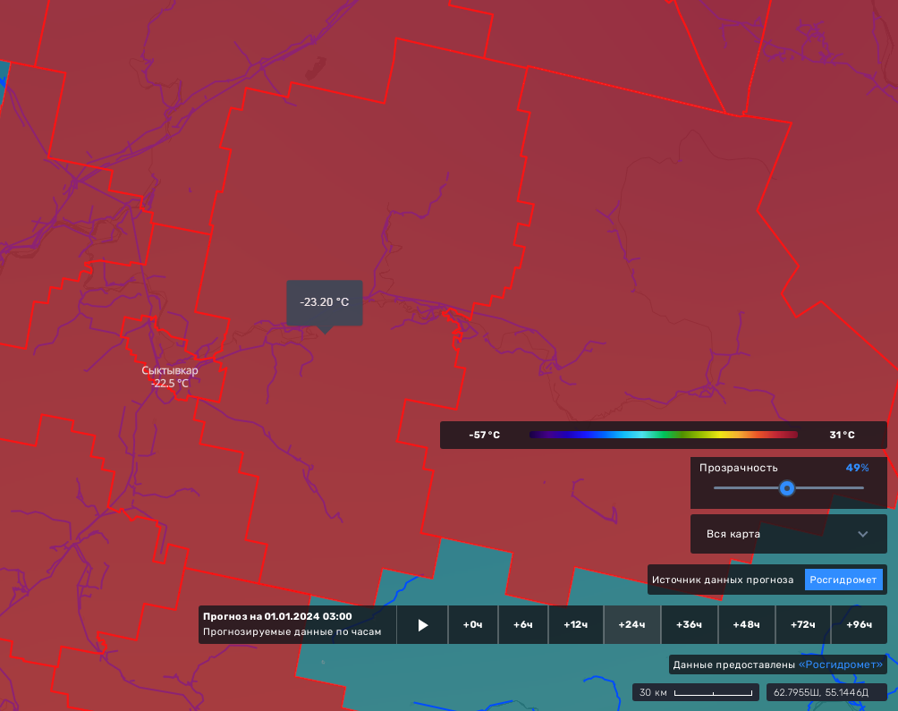
Исх. № 1779-2-4-1 от 28.12.2023
ИНФОРМАЦИОННЫЕ МАТЕРИАЛЫ ПО ТЕМПЕРАТУРНОМУ РЕЖИМУ
НА ТЕРРИТОРИИ МО МР «КОРТКЕРОССКИЙ» РЕСПУБЛИКИ КОМИ
(РИСК НАРУШЕНИЯ ЭЛЕКТРОСНАБЖЕНИЯ НА 31.12.2023-06.01.2024)
Условные обозначения
Температура воздуха
МО МР Корткеросский
- линии электропередач
20
- Температура (УГМС), С
15
- порывы ветра (УГМС), м/с
- прогноз нарушения ЛЭП (УГМС)
321/20
- протяженность ЛЭП/ТП (шт.)
19/330
- кол-во домов /населения
- износ электроэнергетических систем
60%
Город
- муниципальное образование
ГУ МЧС России по Республике Коми
АРМ №9
12:15 28.12.2023
Исп. Уляшев Д.В.
Тел. 28-46-09

Slide 16
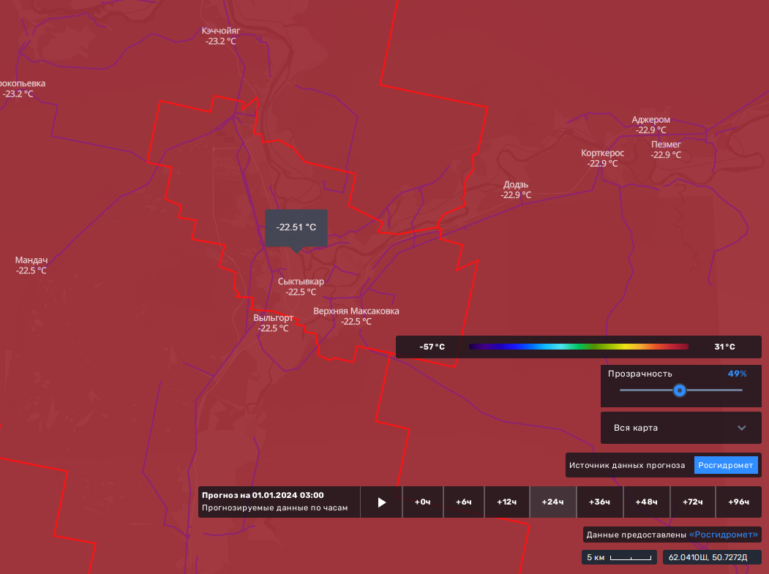
Исх. № 1779-2-4-1 от 28.12.2023
ИНФОРМАЦИОННЫЕ МАТЕРИАЛЫ ПО ТЕМПЕРАТУРНОМУ РЕЖИМУ
НА ТЕРРИТОРИИ МО ГО «СЫКТЫВКАР» РЕСПУБЛИКИ КОМИ
(РИСК НАРУШЕНИЯ ЭЛЕКТРОСНАБЖЕНИЯ НА 31.12.2023-06.01.2024)
Условные обозначения
Температура воздуха
МО ГО Сыктывкар
- линии электропередач
20
- Температура (УГМС), С
15
- порывы ветра (УГМС), м/с
- прогноз нарушения ЛЭП (УГМС)
321/20
- протяженность ЛЭП/ТП (шт.)
19/330
- кол-во домов /населения
- износ электроэнергетических систем
60%
Город
- муниципальное образование
ГУ МЧС России по Республике Коми
АРМ №9
12:15 28.12.2023
Исп. Уляшев Д.В.
Тел. 28-46-09

Slide 17
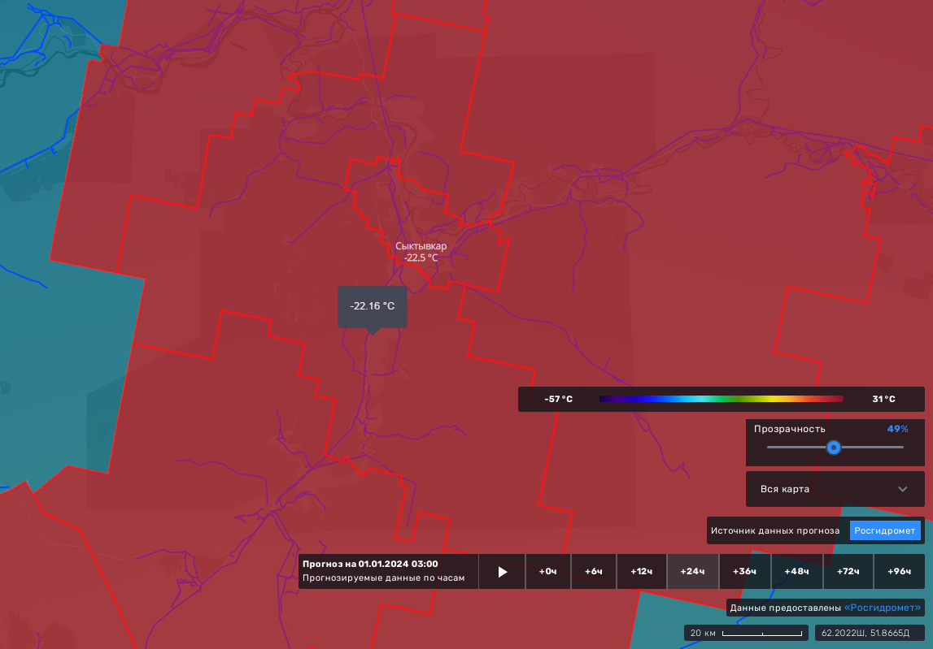
Исх. № 1779-2-4-1 от 28.12.2023
ИНФОРМАЦИОННЫЕ МАТЕРИАЛЫ ПО ТЕМПЕРАТУРНОМУ РЕЖИМУ
НА ТЕРРИТОРИИ МО МР «СЫКТЫВДИНСКИЙ» РЕСПУБЛИКИ КОМИ
(РИСК НАРУШЕНИЯ ЭЛЕКТРОСНАБЖЕНИЯ НА 31.12.2023-06.01.2024)
Условные обозначения
Температура воздуха
- линии электропередач
МО МР Сыктывдинский
20
- Температура (УГМС), С
15
- порывы ветра (УГМС), м/с
- прогноз нарушения ЛЭП (УГМС)
321/20
- протяженность ЛЭП/ТП (шт.)
19/330
- кол-во домов /населения
- износ электроэнергетических систем
60%
Город
- муниципальное образование
ГУ МЧС России по Республике Коми
АРМ №9
12:15 28.12.2023
Исп. Уляшев Д.В.
Тел. 28-46-09

Slide 18
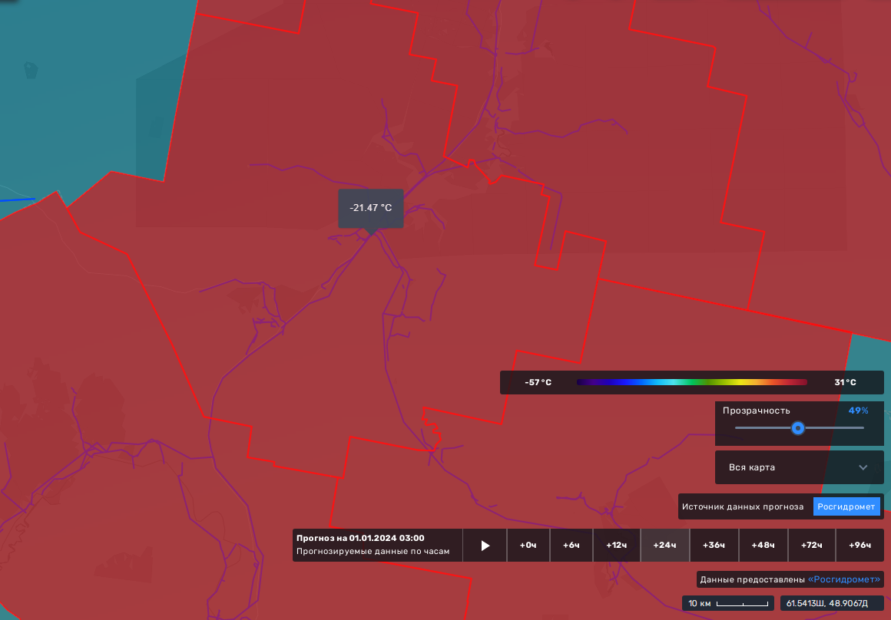
Исх. № 1779-2-4-1 от 28.12.2023
ИНФОРМАЦИОННЫЕ МАТЕРИАЛЫ ПО ТЕМПЕРАТУРНОМУ РЕЖИМУ
НА ТЕРРИТОРИИ МО МР «СЫСОЛЬСКИЙ» РЕСПУБЛИКИ КОМИ
(РИСК НАРУШЕНИЯ ЭЛЕКТРОСНАБЖЕНИЯ НА 31.12.2023-06.01.2024)
Условные обозначения
Температура воздуха
- линии электропередач
МО МР Сысольский
20
- Температура (УГМС), С
15
- порывы ветра (УГМС), м/с
- прогноз нарушения ЛЭП (УГМС)
321/20
- протяженность ЛЭП/ТП (шт.)
19/330
- кол-во домов /населения
- износ электроэнергетических систем
60%
Город
- муниципальное образование
ГУ МЧС России по Республике Коми
АРМ №9
12:15 28.12.2023
Исп. Уляшев Д.В.
Тел. 28-46-09

Slide 19
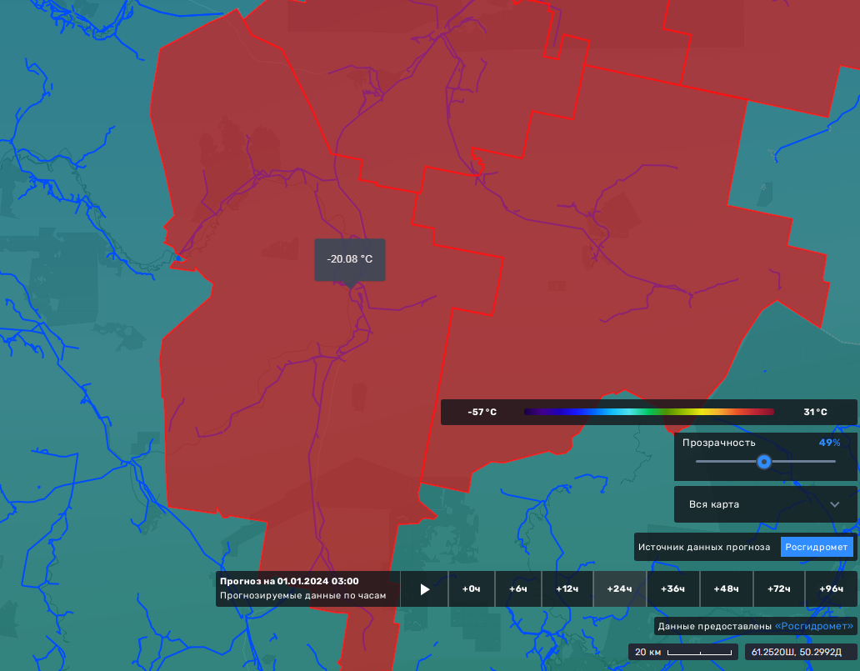
Исх. № 1779-2-4-1 от 28.12.2023
ИНФОРМАЦИОННЫЕ МАТЕРИАЛЫ ПО ТЕМПЕРАТУРНОМУ РЕЖИМУ
НА ТЕРРИТОРИИ МО МР «ПРИЛУЗСКИЙ» РЕСПУБЛИКИ КОМИ
(РИСК НАРУШЕНИЯ ЭЛЕКТРОСНАБЖЕНИЯ НА 31.12.2023-06.01.2024)
Условные обозначения
Температура воздуха
- линии электропередач
МО МР Прилузский
20
- Температура (УГМС), С
15
- порывы ветра (УГМС), м/с
- прогноз нарушения ЛЭП (УГМС)
321/20
- протяженность ЛЭП/ТП (шт.)
19/330
- кол-во домов /населения
- износ электроэнергетических систем
60%
Город
- муниципальное образование
ГУ МЧС России по Республике Коми
АРМ №9
12:15 28.12.2023
Исп. Уляшев Д.В.
Тел. 28-46-09

Slide 20
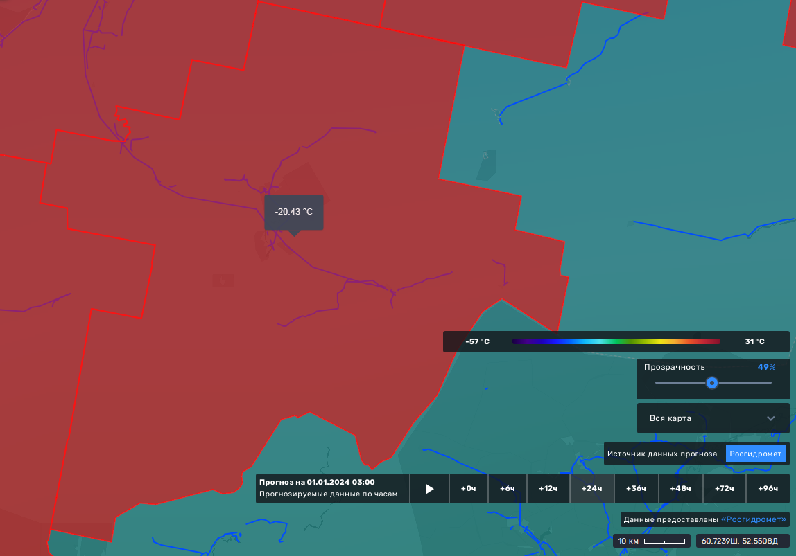
Исх. № 1779-2-4-1 от 28.12.2023
ИНФОРМАЦИОННЫЕ МАТЕРИАЛЫ ПО ТЕМПЕРАТУРНОМУ РЕЖИМУ
НА ТЕРРИТОРИИ МО МР «КОЙГОРОДСКИЙ» РЕСПУБЛИКИ КОМИ
(РИСК НАРУШЕНИЯ ЭЛЕКТРОСНАБЖЕНИЯ НА 31.12.2023-06.01.2024)
Условные обозначения
МО МР Койгородский
Температура воздуха
- линии электропередач
20
- Температура (УГМС), С
15
- порывы ветра (УГМС), м/с
- прогноз нарушения ЛЭП (УГМС)
321/20
- протяженность ЛЭП/ТП (шт.)
19/330
- кол-во домов /населения
- износ электроэнергетических систем
60%
Город
- муниципальное образование
ГУ МЧС России по Республике Коми
АРМ №9
12:15 28.12.2023
Исп. Уляшев Д.В.
Тел. 28-46-09

Slide 21
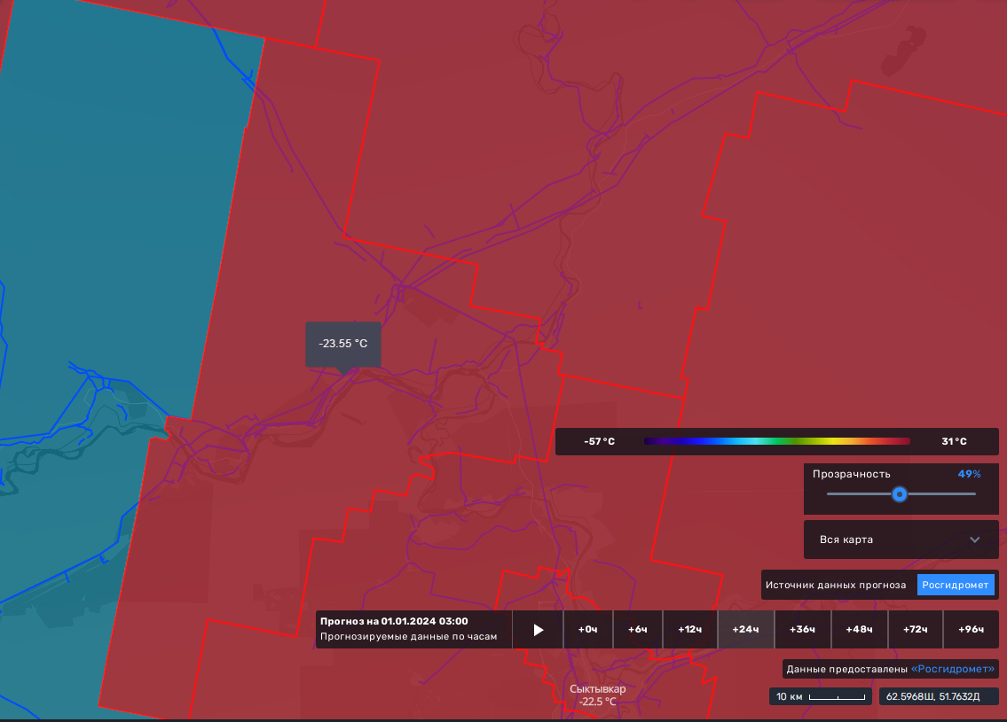
Исх. № 1779-2-4-1 от 28.12.2023
ИНФОРМАЦИОННЫЕ МАТЕРИАЛЫ ПО ТЕМПЕРАТУРНОМУ РЕЖИМУ
НА ТЕРРИТОРИИ МО МР «УСТЬ-ВЫМСКИЙ» РЕСПУБЛИКИ КОМИ
(РИСК НАРУШЕНИЯ ЭЛЕКТРОСНАБЖЕНИЯ НА 31.12.2023-06.01.2024)
Условные обозначения
Температура воздуха
- линии электропередач
20
- Температура (УГМС), С
МО МР Усть-Вымский
15
- порывы ветра (УГМС), м/с
- прогноз нарушения ЛЭП (УГМС)
321/20
- протяженность ЛЭП/ТП (шт.)
19/330
- кол-во домов /населения
- износ электроэнергетических систем
60%
Город
- муниципальное образование
ГУ МЧС России по Республике Коми
АРМ №9
12:15 28.12.2023
Исп. Уляшев Д.В.
Тел. 28-46-09

